Slide 1
Titel der Studien
Name Vortragende/r

Slide 2
Generelle Empfehlungen:
Kurz halten (15 min. Vortrag für alle Paper)
Besser Bilder als Text
Text nur als Stichpunkte (möglichst nicht mehr als 4-5 pro Slide), Zitate nur falls unbedingt nötig, nie Prosa!

Slide 3
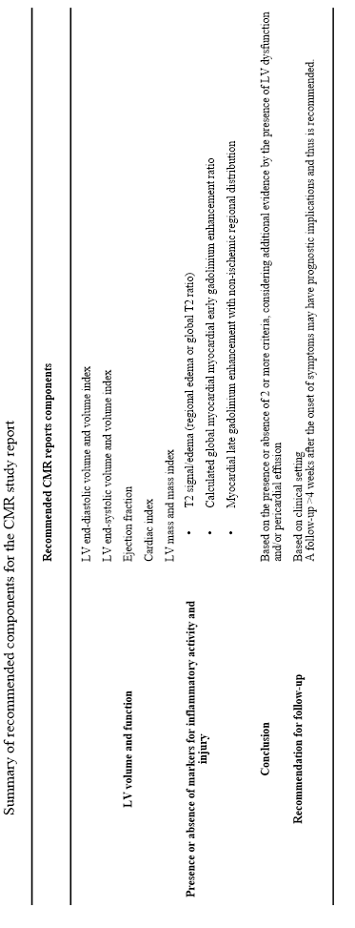
Hintergrund
Optional
Kurz wesentliche Hintergrundinformationen, die für das Verständnis der Studie wichtig sind
Ggf. Grafiken aus vorangegangenen Studien o.Ä. zur Erläuterung
Beispiel:
Referenz nicht vergessen
Friedrich M et al., J Am Coll Cardiol. 2009

Slide 4
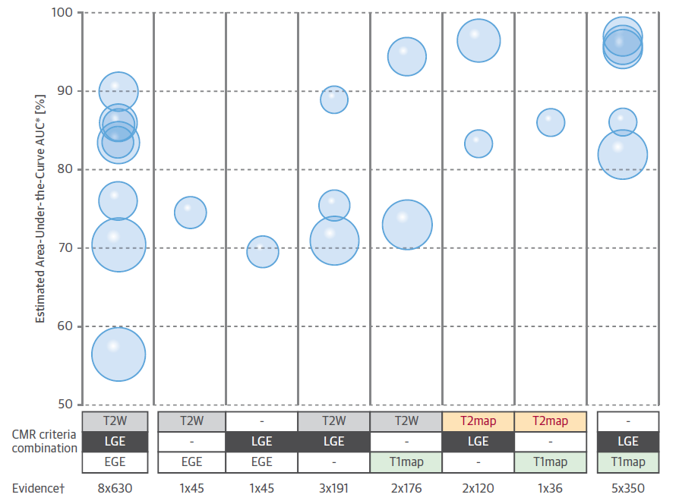
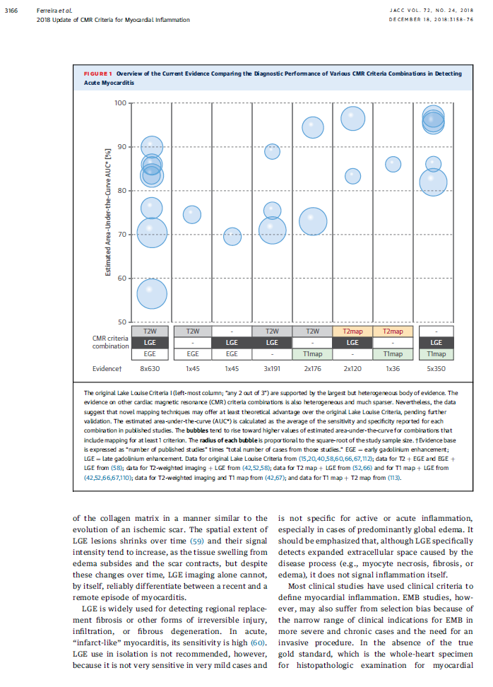
Thema 1
Kurze Zusammenfassung der wesentlichen Ergebnisse möglichst anhand von Grafiken mit Hervorheben der wichtigen Punkte. Auf Lesbarkeit achten.
Thiele H et al., NEJM 2017

Slide 5
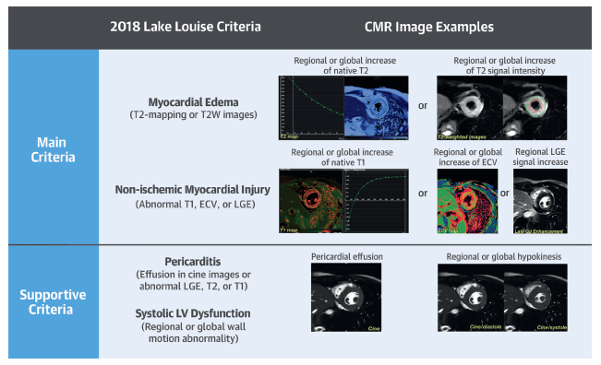
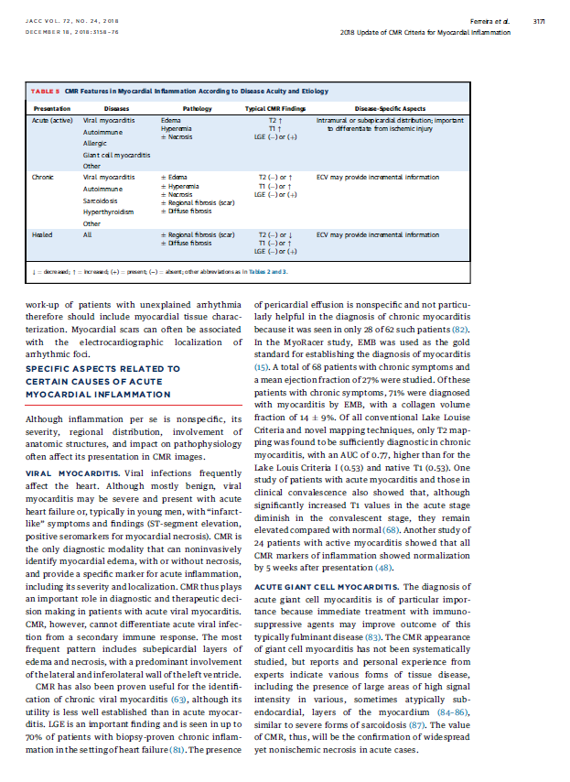
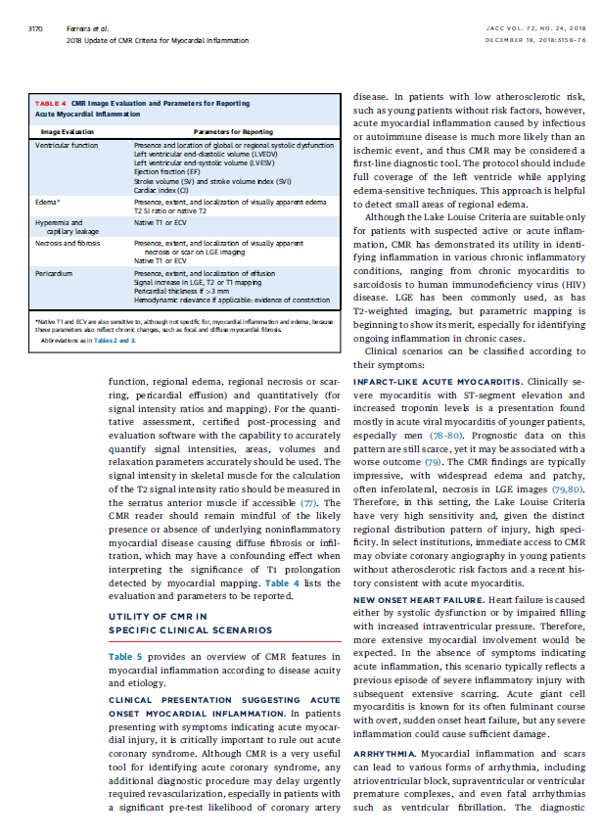
Thema 2, Thema 3, etc…, nur wichtige „take home messages“
Kurze Zusammenfassung der wesentlichen Ergebnisse möglichst anhand von Grafiken mit Hervorheben der wichtigen Punkte. Auf Lesbarkeit achten.
Thiele H et al., NEJM 2017

Slide 6
Zusammenfassung und Ausblick
Hier wesentliche Punkte kurz als Stichpunkt zusammenfassen
Ggf. Ausblick auf zukünftige Entwicklungen

